Slide 1
Az első korinthusi levél
Egyetemi Bibliakör, 2021.09.21

Slide 2
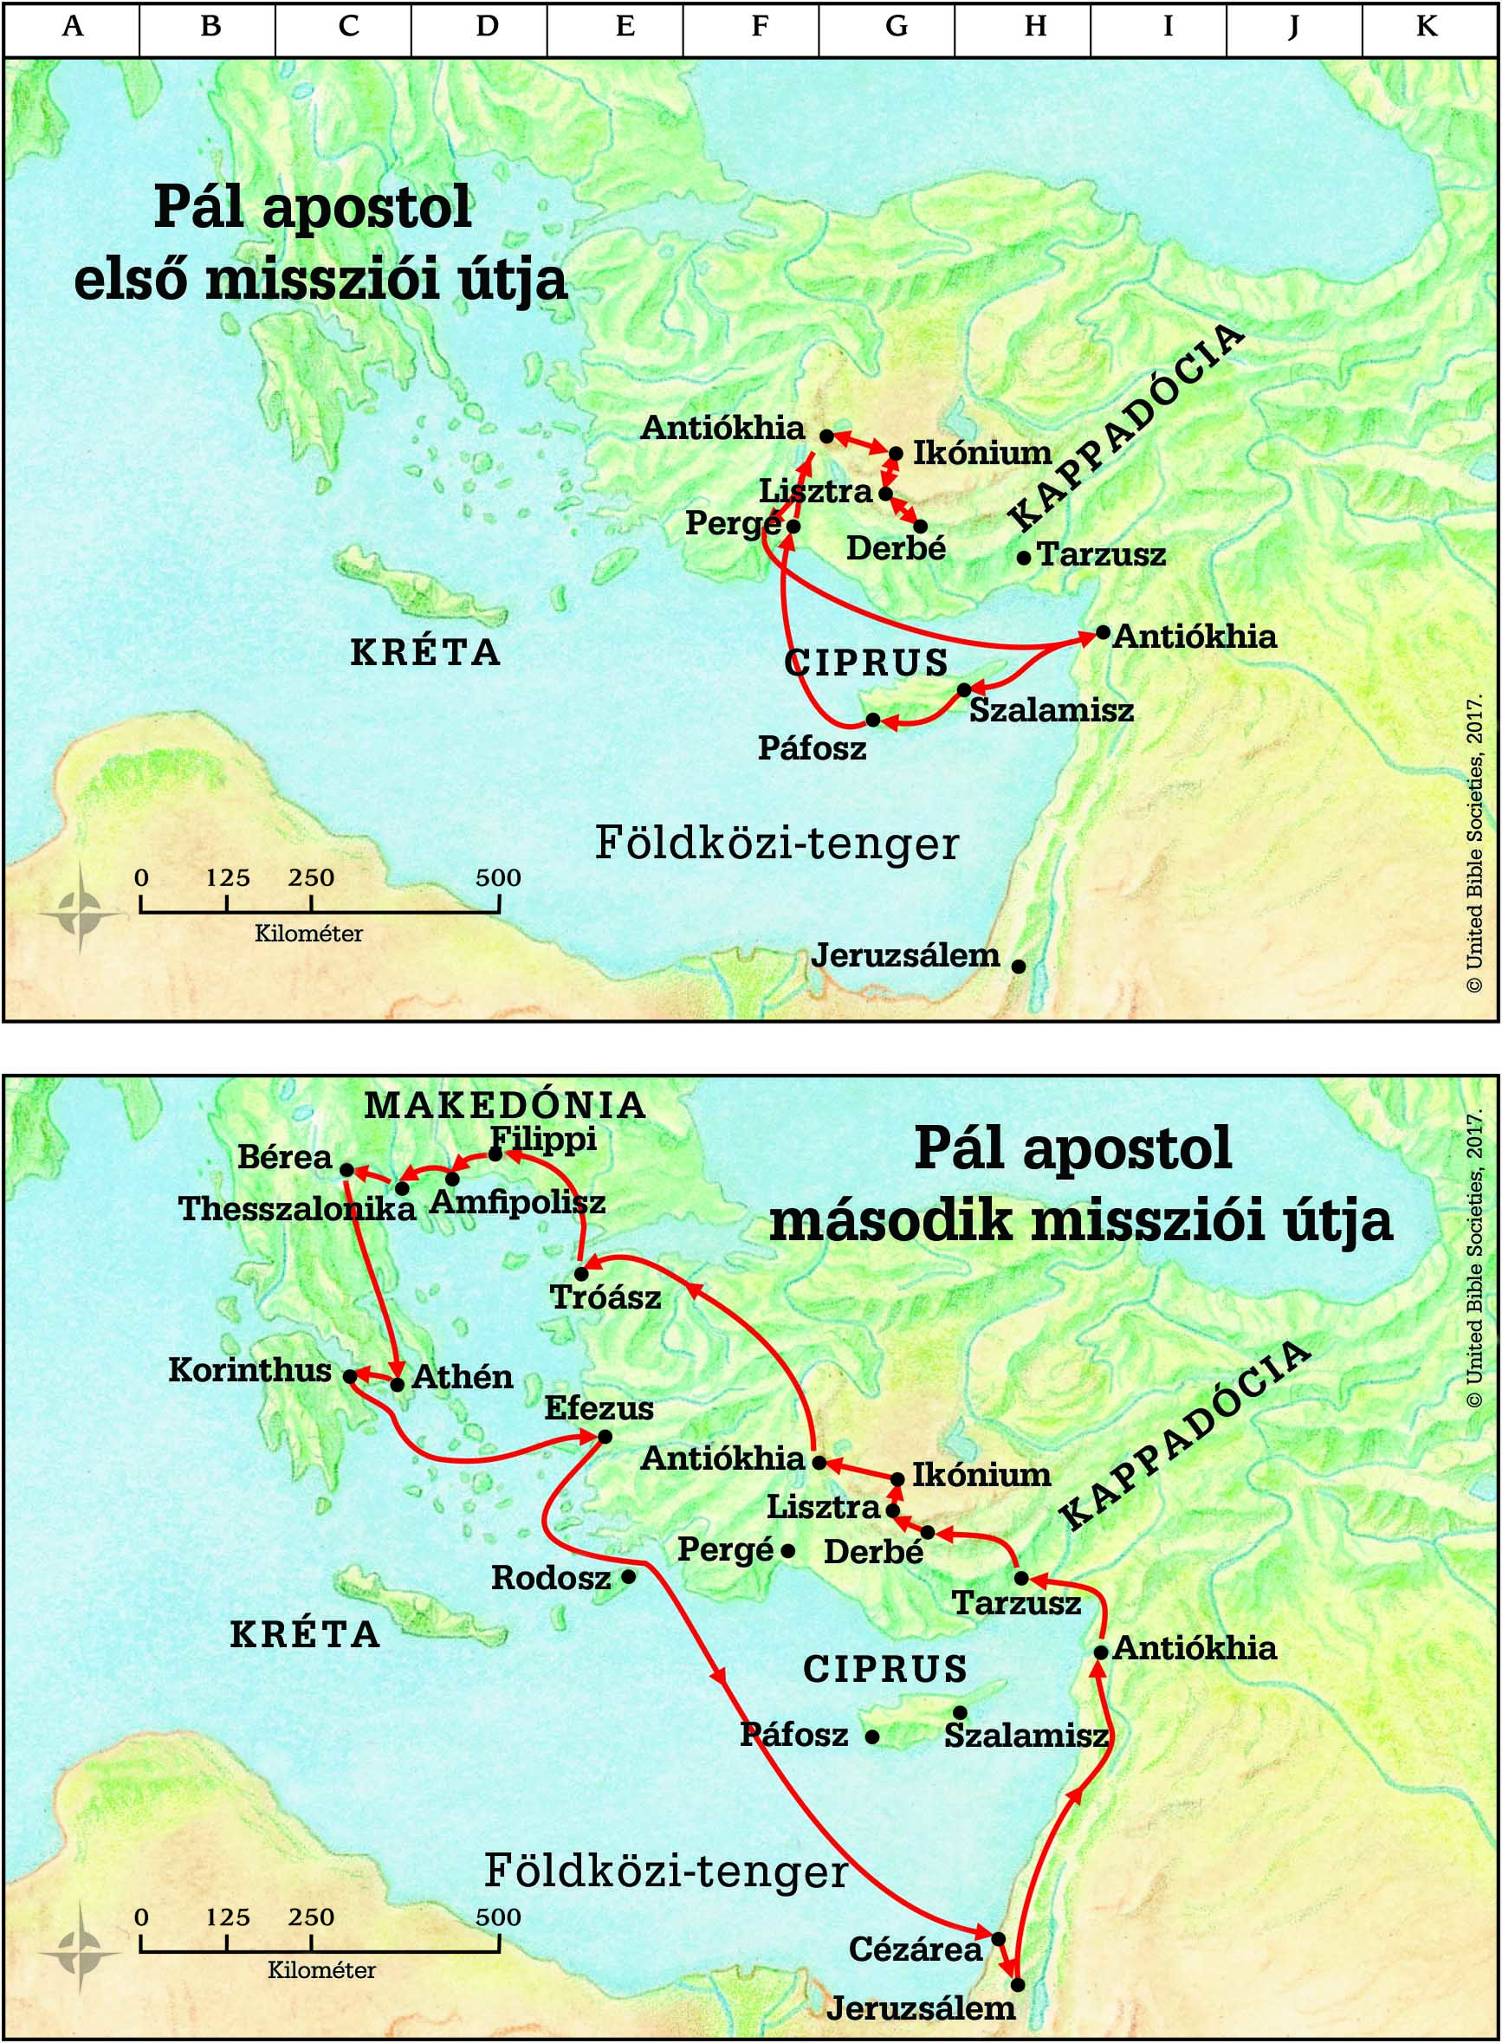
Bevezetés
Használati utasítás
A VÁROS
- gazdag kereskedőváros kézművesekkel
- újjáépített
- veteránok, felszabadított rabszolgák
- írástudatlanság, laza erkölcsök, vallási sokszínűség
- gyülekezetalapítás: 51-52.
A LEVÉL
- Efezus, 54.

Slide 3
1Kor 1,18-25.
„Az emberi istenkeresés csődje, és az isteni emberkeresés csodája”
Zsidók – jelek, görögök – logika
Isten megoldása: a kereszt (összecseng: Mt 12.)
A kereszt tehát alapja:
- a gyülekezeti modellnek
- az erkölcsi szabályoknak
- az eszkhatológikus távlatnak
- a személyes életünknek is.

Slide 4
1Kor 11,23-34.
Történetileg is legrégibb Úrvacsora-leírás
Nem légből kapott: a hagyományláncolat elején Jézus áll!
Jézus asztalának vendégei leszünk, de…
…előre is mutat, a Bárány Mennyegzőjére!
Miért volt erre szükség?

Slide 5
1Kor 13.
Előzménye: az 1Kor 12. – a lelki ajándékok
Írástudatlanság – a látványos, eksztatikus megnyilvánulások arattak sikert
Gyülekezet = Krisztus-test; a lelki ajándékok = a Lélek ajándékai
Ezért nincs helye sem dicsekvésnek, sem alábecsülésnek
Fő célja: a gyülekezet épülése; fő használati módja: szépen és rendben történjék
Szeretethimnusz:
Semmilyen kegyelmi ajándék sem hasznos szeretet nélkül!
1Jn 4,8.

Slide 6
1Kor 4,1-2
Sáfár – gondnok, intéző
Hűség – Kinek tartozunk hűséggel? Mi következik ebből?
- Isten szemszögéből nézem az életemet.
„Én egy selejt vagyok”
„Én a saját életem ura vagyok”
Békeidőben: hűség = szorgalom, céltudatosság, kitartás;
ennek ellentéte: lustaság, sodródás, könnyelműség.
Sáfárként hűségesnek kell lennünk, nem eredményesnek!

